Slide 1


إعداد المعلمة : هند العديني

Slide 2

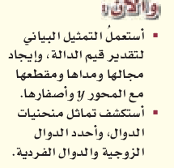
كيف يمكنك ايجاد قيمة دالة جبريا؟
كيف يمكنك ايجاد مجال دالة ؟

Slide 3
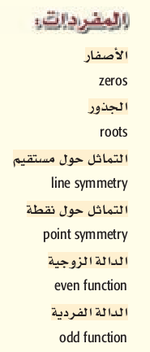
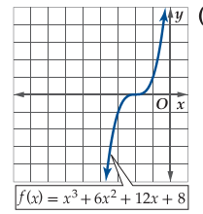
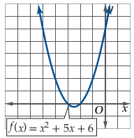
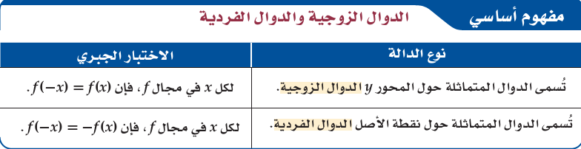

Slide 4
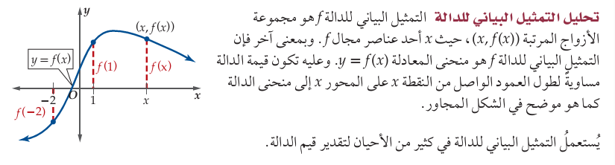

Slide 5
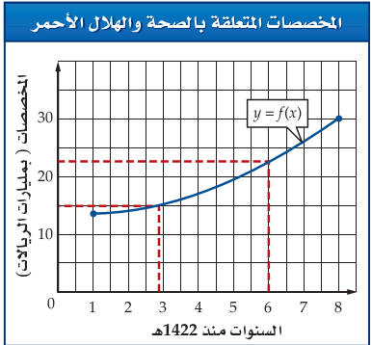
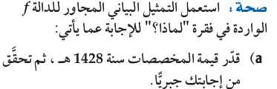
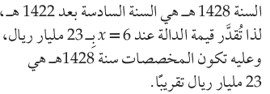
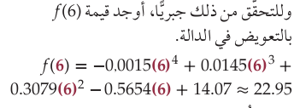
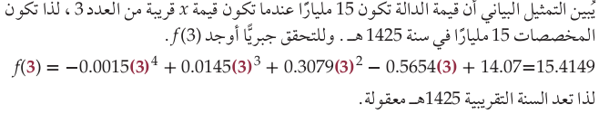

Slide 6


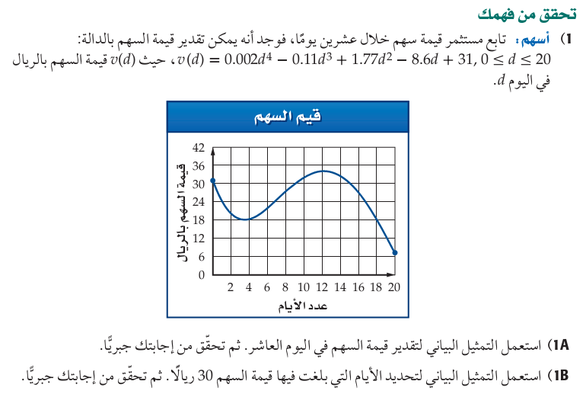
الزمن 3 دقائق

Slide 7

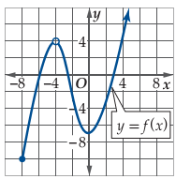
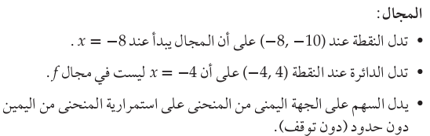
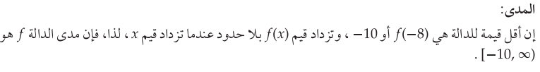
يكون علي محور x
يكون علي محور y

Slide 8
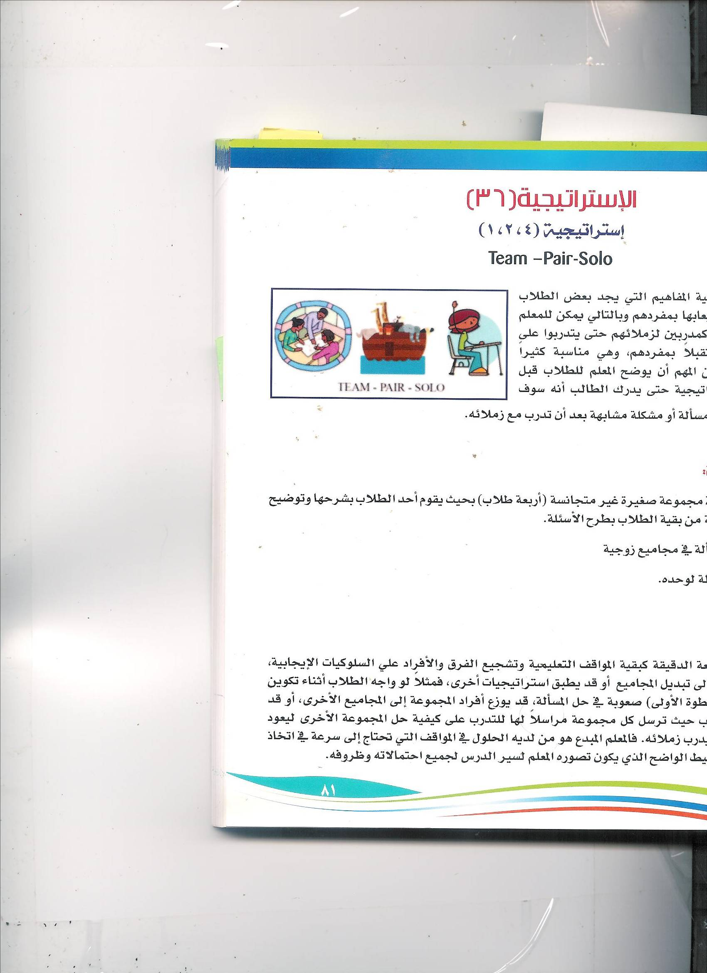
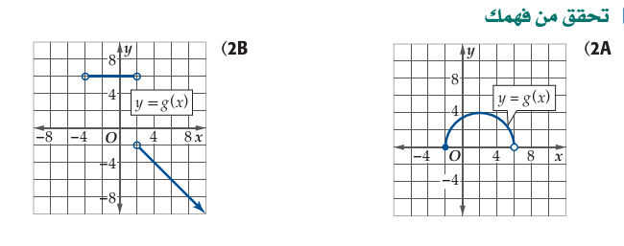
استراتيجية
أربعة ، اثنان ، واحد
الزمن 3 دقائق
سؤال المجموعة الرباعية

Slide 9
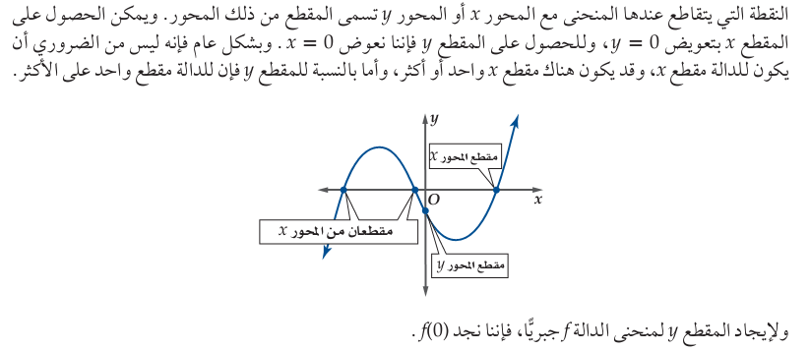
المقطع
ليس من الضروري أن يكون للدالة مقطع x وقد يكون هناك مقطع واحد أو أكثر
Y
𝐗
𝑥=0
𝑦=0
(0,𝑦)
(𝑥,0)

Slide 10
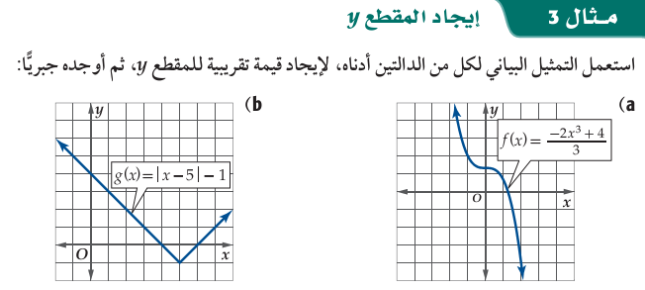
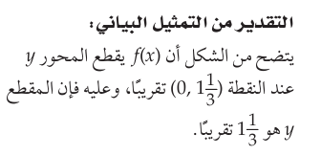
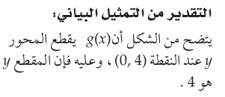
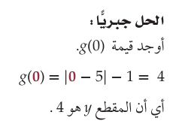
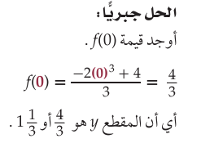

Slide 11
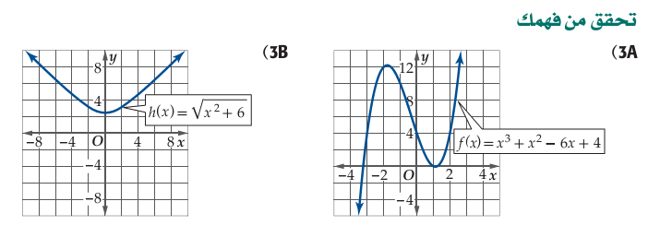
الزمن
5 دقائق
استراتيجية
أربعة ، اثنان ، واحد
سؤال المجموعة الثنائية

Slide 12
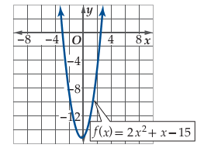
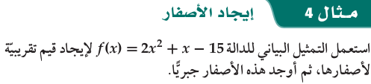



Slide 13
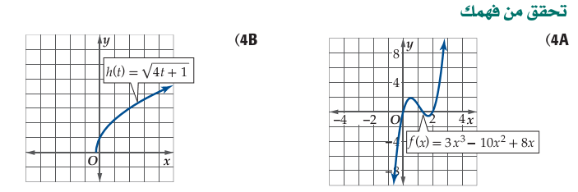
الزمن
10 دقائق
استراتيجية
أربعة ، اثنان ، واحد
السؤال الفردي

Slide 14
المقاطع مع المحورين
مع المحور 𝑦
مع المحور 𝒙 = أصفار الدالة
جبريا
بيانيا
جبريا
بيانيا
نوجد
𝒇 (0)
نقط التقاطع
مع المحور 𝑦
نحل المعادلة
𝒇 (𝒙) = 0
نقط التقاطع
مع المحور 𝒙

Slide 15


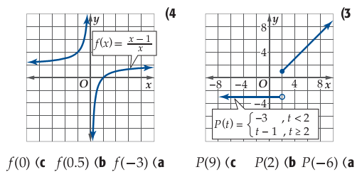
الزمن
10 دقائق
فردي

Slide 16
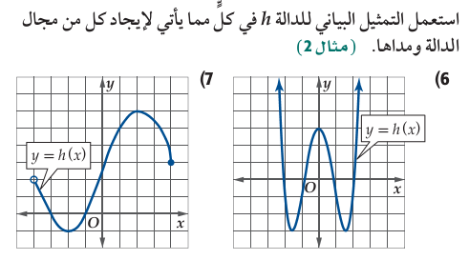
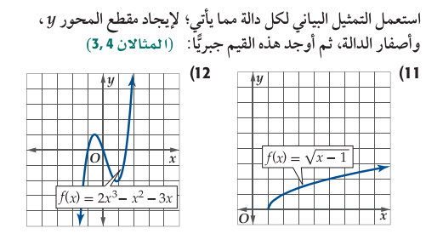

Slide 17
التماثل
حول مستقيم
حول نقطة
يمكن طي الشكل علي مستقيم
لينطبق نصفا المنحنى تماما
اذا تم تدوير الشكل بزاوية 180ْ
ولم يتغير

Slide 18
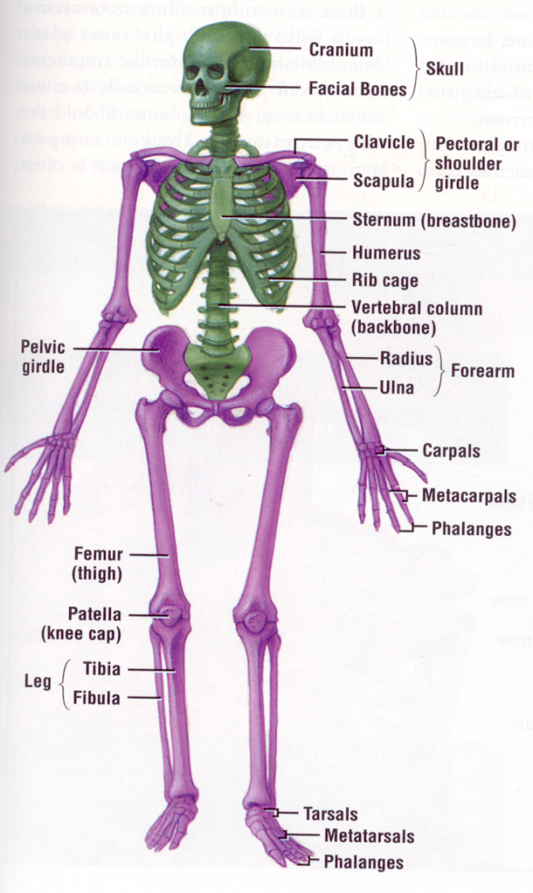
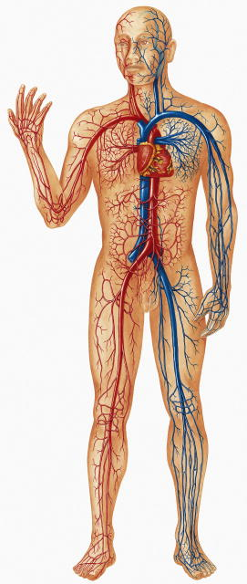

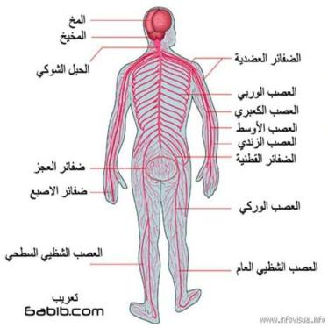
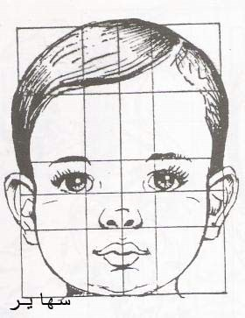
الثماتل في جسم الإنسان :
(قُلْ هُوَ الَّذِي أَنشَأَكُمْ وَجَعَلَ لَكُمُ السَّمْعَ وَالأَبْصَارَ وَالأَفْئِدَةَ قَلِيلا مَّا تَشْكُرُونَ)
(أَلَمْ نَجْعَل لَّهُ عَيْنَيْنِ وَلِسَانًا وَشَفَتَيْنِ)

Slide 19
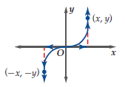
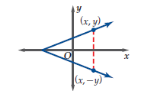
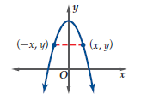
اختبار التماثل
حول نقطة الاصل
حول محور Y
حول محور X
1) بيانيا
𝑥,𝑦) (- 𝑥, - 𝑦) )
𝑥, 𝑦) (- 𝑥, 𝑦) )
𝑥, 𝑦) (𝑥, - 𝑦))
2) جبريا
إذا كان تعويض
(- 𝒙) مكان (𝒙)
و (- 𝑦) مكان (𝑦)
يعطي معادلة مكافئة
إذا كان تعويض
(- 𝒙) مكان (𝒙)
يعطي معادلة مكافئة
إذا كان تعويض
(- 𝑦) مكان (𝑦)
يعطي معادلة مكافئة

Slide 20
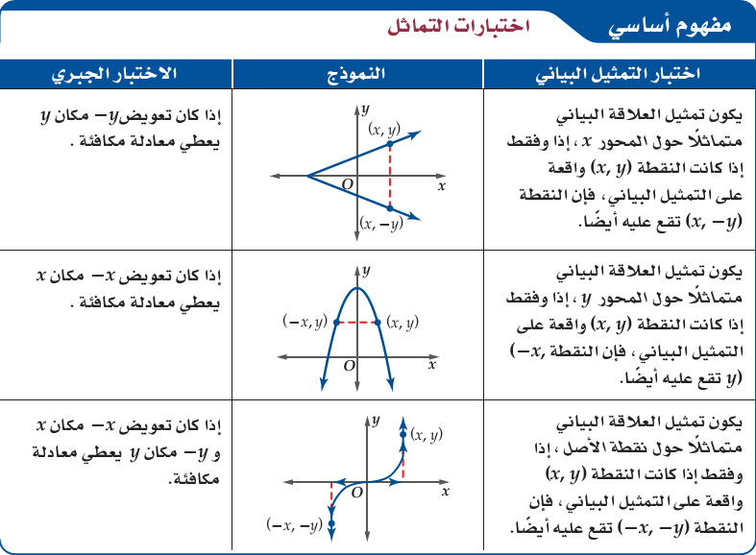
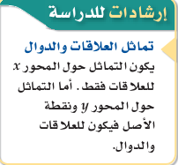

Slide 21
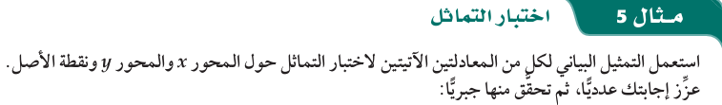
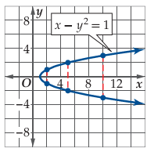

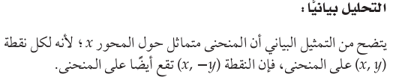
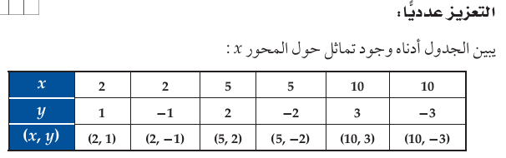


Slide 22
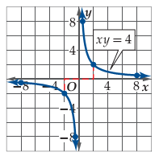
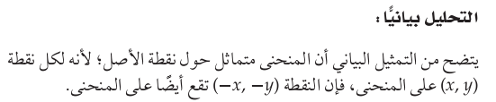
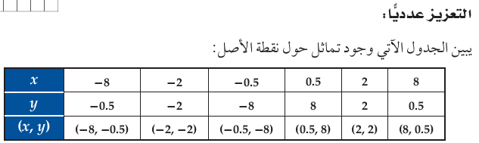


Slide 23
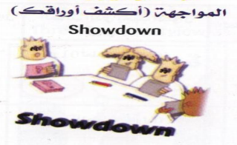
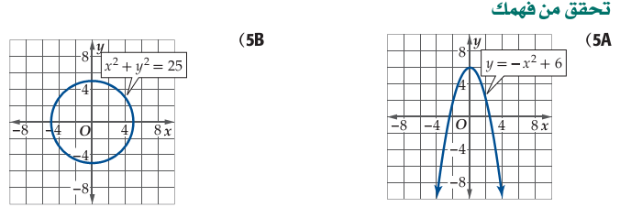
الزمن
10 دقائق
استراتيجية اكشف ورقك

Slide 24
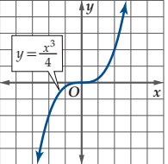
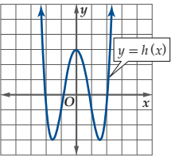


الدالة
فردية
زوجية
المنحني متماثل حول نقطة الأصل
المنحني متماثل حل محور y

Slide 25


1
1
2
1
3
1

Slide 26



1
1
2
1
1
1
2
1
3
1

Slide 27


الزمن
10 دقائق

Slide 28






الزمن
15 دقائق
فردي

